Slide 1
Муниципальное бюджетное дошкольное образовательное учреждение
«ДЕТСКИЙ САД № 2 «СОЛНЫШКО» С. НОЖАЙ-ЮРТ
НОЖАЙ-ЮРТОВСКОГО МУНИЦИПАЛЬНОГО РАЙОНА»
ПОРТФОЛИО
Воспитателя
Дедиговой
Асмы Айболатовны

Slide 2
Информационная карта
Дедигова Асма Айболатовна
Дата рождения: 23.05.1991
Образование: высшее
Негосударственное аккредитованное частное образовательное учреждение высшего профессионального образования Современная Гуманитарная академия присуждена степень БАКАЛАВРА Техники и технологии по направлению «Информатика и вычислительная техника»
Место работы: МБДОУ детский сад №2 «Солнышко» с.Ножай-Юрт
Занимаемая должность: воспитатель
Стаж работы:
а) общий 10 лет;
б) в данном учреждении 10 лет;
в) в занимаемой должности 10 лет.

Slide 3
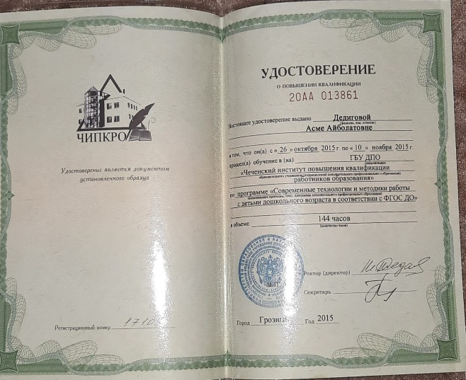
Данные о повышение квалификации
Дата и место прохождения курсов | Тема курсов | № документа | Копия
Ноябрь 2015г. ГБУ ПДО Грозный 2015 | «Современные технологии и методики работы» | Удостоверение 20АА 013861

Slide 4
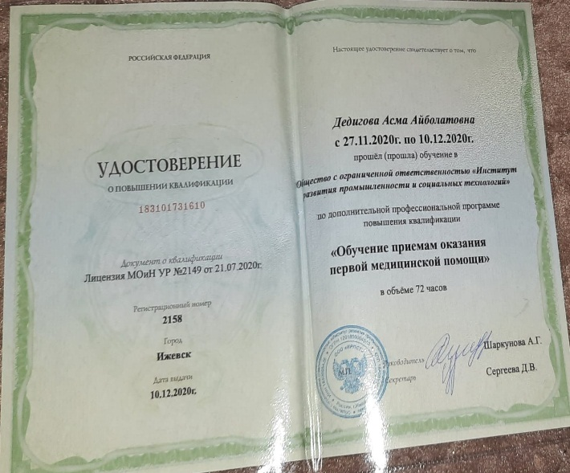
Данные о повышение квалификации
Дата и место прохождения курсов | Тема курсов | № документа | Копия
Ижевск 2020г. Дата выдачи:10.12.2020г Общество с ограниченной ответ. «Институт развития промышленности и социальных технологий» | «Обучение приемам оказания первой медицинской помощи» | Удостоверение 183101731610

Slide 5
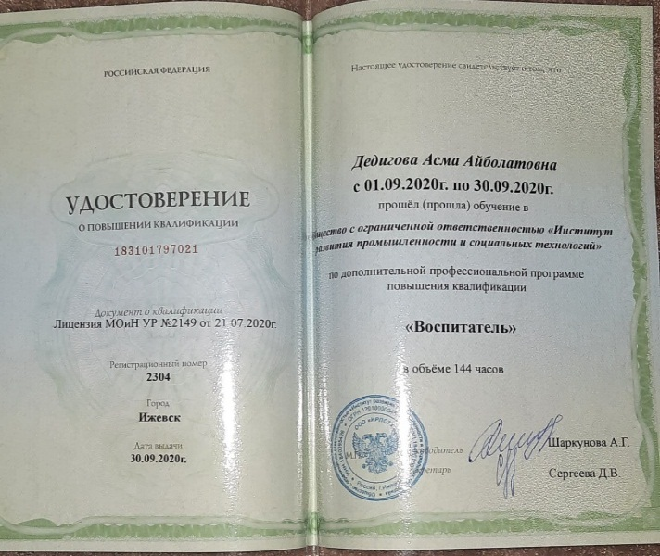
Данные о повышение квалификации
Дата и место прохождения курсов | Тема курсов | № документа | Копия
30.09.2020г. Общество с ограниченной ответ. «Институт развития промышленности и социальных технологий» | По дополнительной профессиональной программе повышения квалификации «Воспитатель» В объеме 144часов | Удостоверение 1831017970021

Slide 6
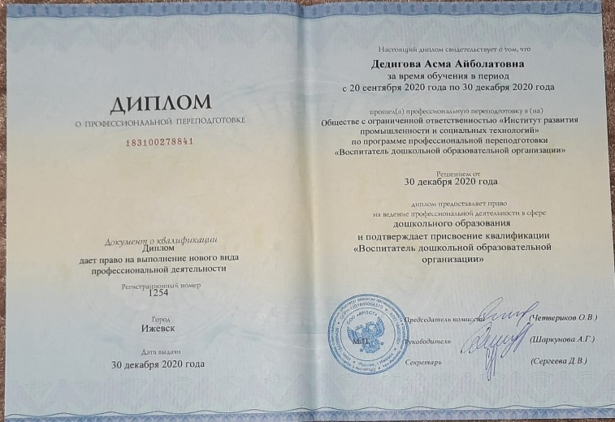
Данные о повышение квалификации
Дата и место прохождения курсов | Тема курсов | № документа | Копия
30.12. 2020г. Общество с ограниченной ответ. «Институт развития промышленности и социальных технологий» | «Воспитатель дошкольной образовательной организации» | Диплом 183100278841

Slide 7
Награждения
Год | Наименование награды
31.08.12г | За добросовестную работу по обучению и воспитанию детей.
2017 | Грамота за 3 место в конкурсе «Лучшая презентация по экологическому воспитанию» Приказ №126 –од от 24.112017г
2018 | Грамота за добросовестную работу по обучению и воспитанию детей! 31.05.2018

Slide 8
Поощрения и награды
Год | Наименование награды
2021 | Удостоверение участия в МКДО «НИКО (национальный институт качества образования)

Slide 9
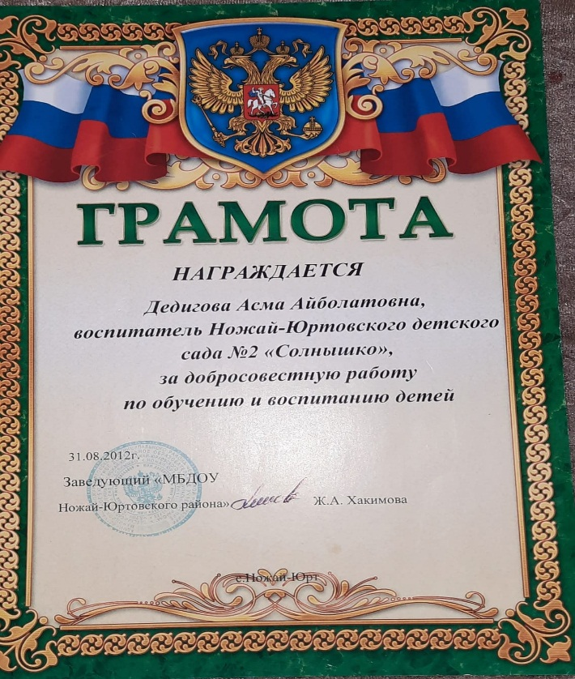
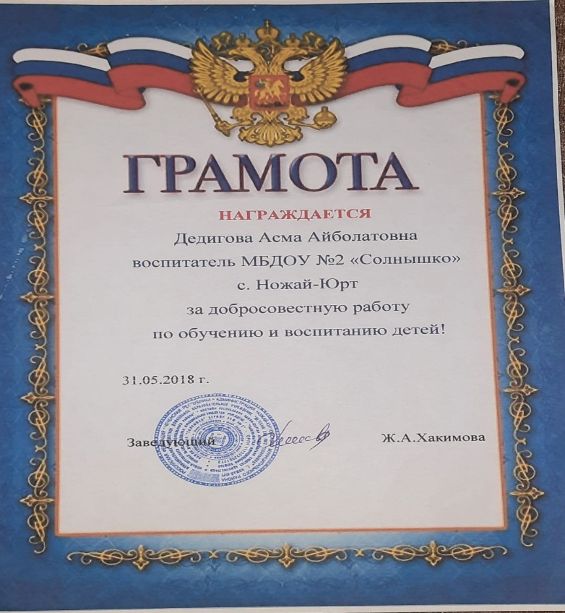
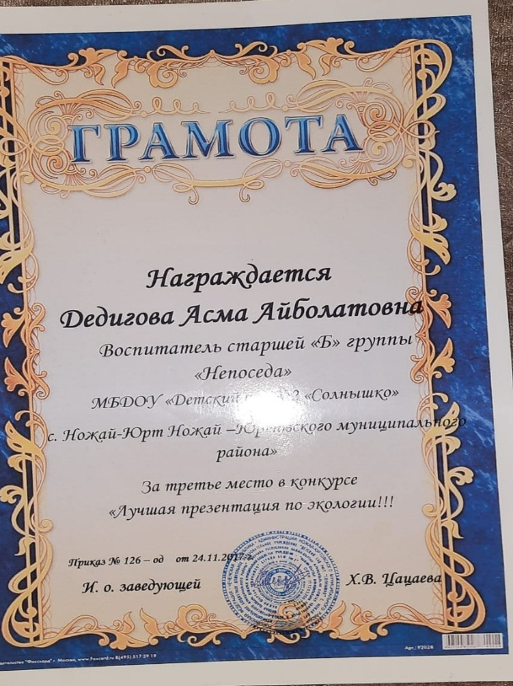
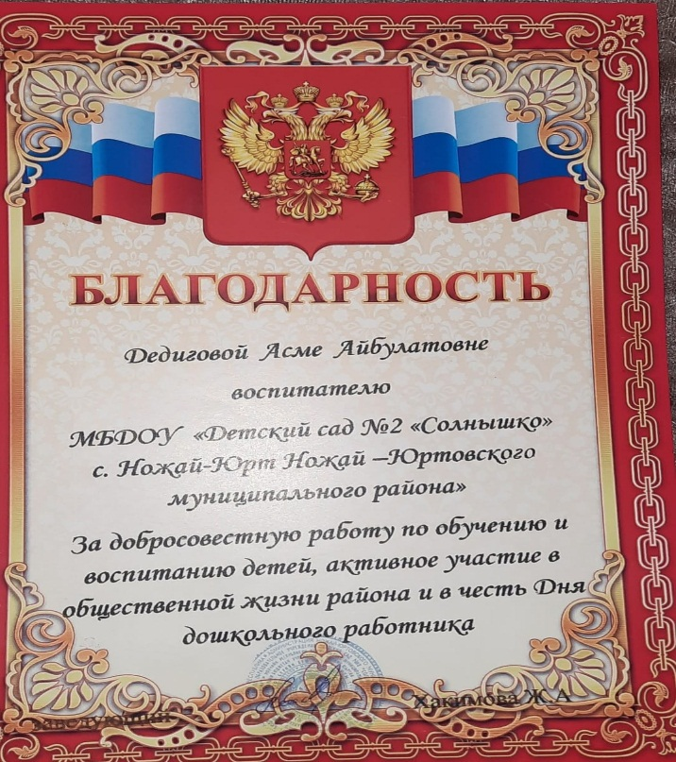

Slide 10
Карта участия в методической работе ДОУ
№ п/п | Мероприятия | 2020-2021уч. год | 2021-2022 уч. год
1 | Выступление на педагогическом совете
2 | Семинары-практикумы | «Нравственно-патриотическое воспитание детей дошкольного возраста» | «Формирование ЗОЖ у детей дошкольного возраста».
3 | Открытый показ | «Познавательно – речевое развитие дошкольников». «Развитие речевой деятельности дошкольников в организации педагогического процесса». | «Знатоки ФЭМП».

Slide 11
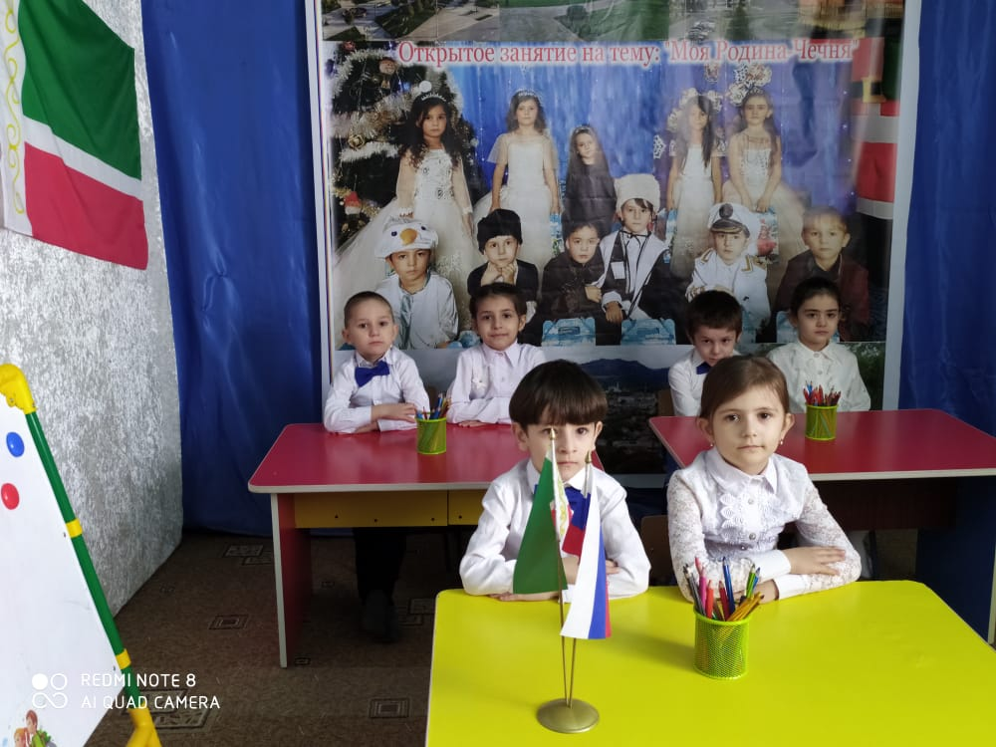
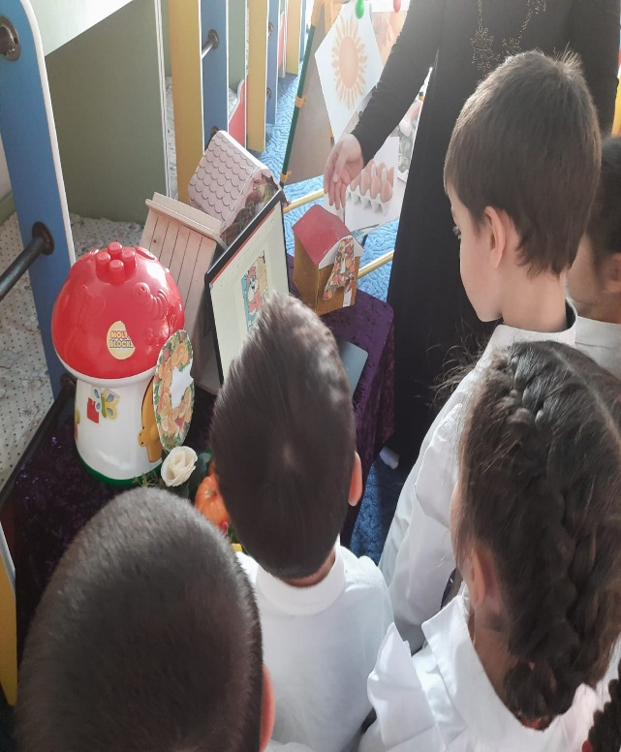
Карта участия в методической работе ДОУ
№ п/п | Мероприятия | 2020-2021уч. год | 2021-2022 уч. год
4 | МБДОУ №2«Солнышко» с.Ножай-Юрт | ООД «ПО НРАВСТВЕННО – ПАТРИОТИЧЕСКОМУ ВОСПИТАНИЮ «МОЯ РОДИНА ЧЕЧНЯ» | ООД «Формирование здорового образа жизни»

Slide 12
Участие в инновационной деятельности
Применение ИКТ в образовательном процессе.
В творческих педагогических конкурсах, семинарах
Открытые показы педагогической деятельности
Самообразование
Нетрадиционные формы работы с родителями.

Slide 13
Использование ИКТ в образовательном процессе
Оформление материалов по различным направлениям деятельности, с использованием программ Microsoft Office,Word, Excel, в том числе при разработки планов и конспектов ООД, различного вида мероприятий, консультаций для родителей.
Создание презентаций в программе Power Point для повышения эффективности образовательной деятельности с детьми и педагогической компетенции у родителей в процессе проведения родительских собраний, праздничных мероприятий.
Использование презентаций и детских анимационных фильмов с целью информационного и научно-педагогического сопровождения образовательного процесса в группе, в подборе дополнительного познавательно – иллюстративного материала.
Оформление стендов, буклетов и визитной карточки группы.
Знакомство с периодикой, общения с коллегами, обмен опытом.
Принимаю участие в Интернет - сообществах

Slide 14
Список используемых Интернет- ресурсов
№ | Название сайта | Адрес
1 | Сайт МБДОУ «Детский сад №2 «Солнышко» с.Ножай-Юрт | Solnyshko-.2

